Slide 1


Slide 2







Slide 3




Thứ… ngày… tháng… năm…
Tiếng Việt

Slide 4


01

Slide 5


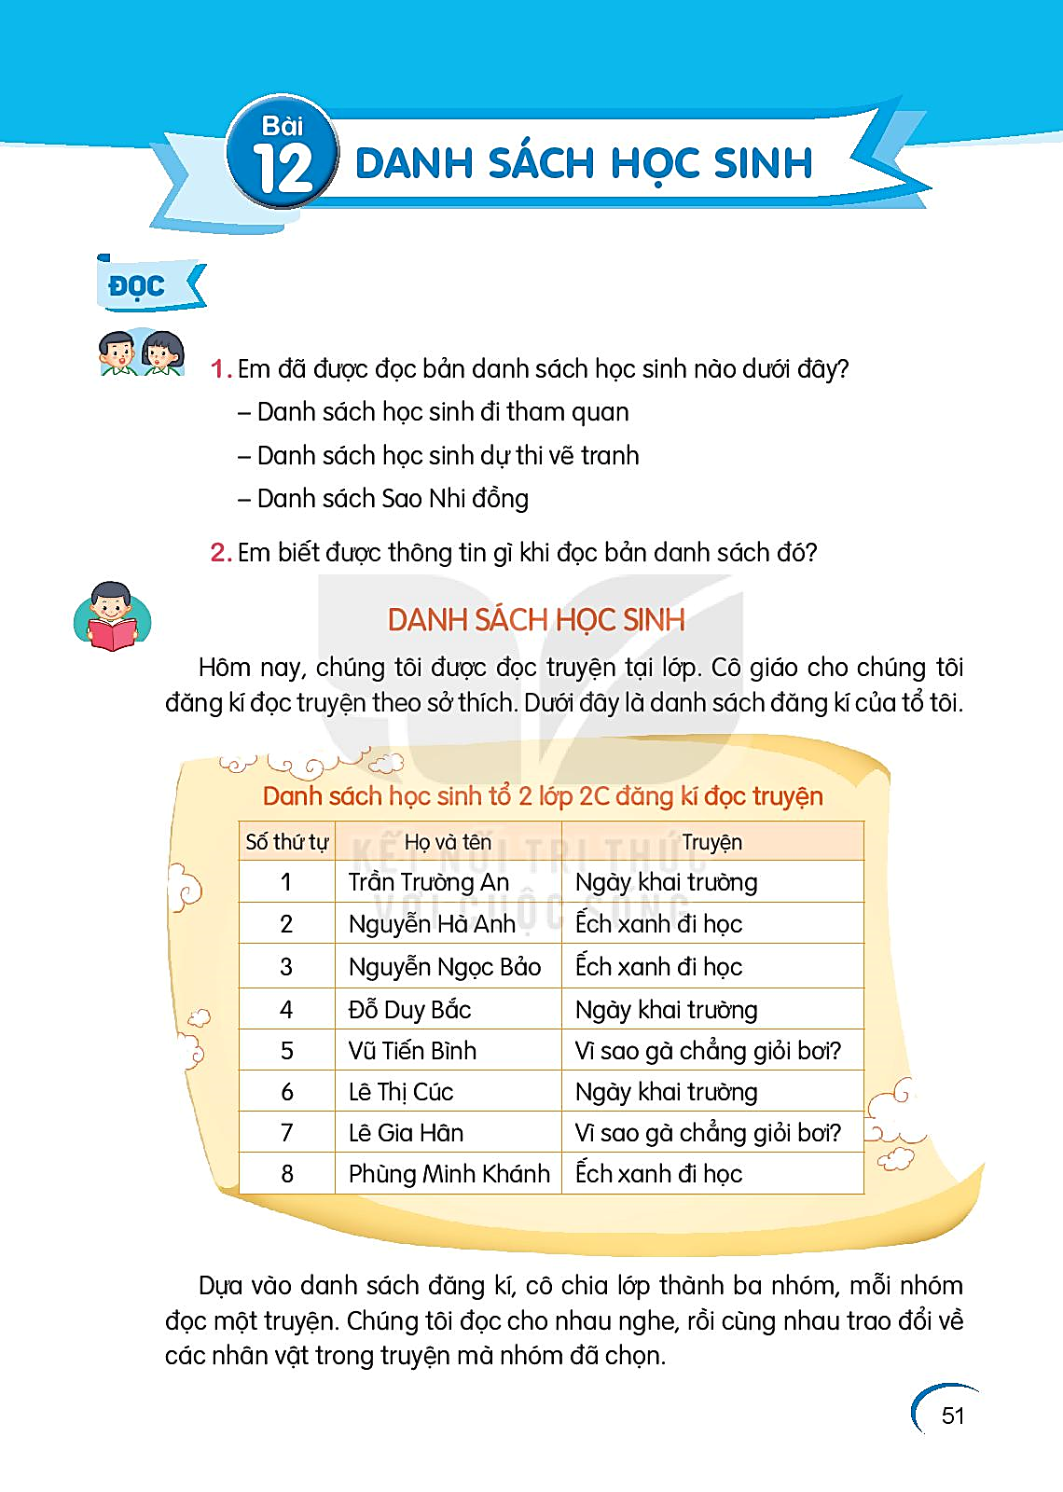
Danh sách học sinh
Hôm nay chúng tôi được đọc truyện tại lớp. Cô giáo cho chúng tôi đăng kí đọc truyện theo sở thích. Dưới đây là danh sách đăng kí của tổ tôi.
Dựa vào danh sách đăng kí, cô chia lớp thành ba nhóm, mỗi nhóm đọc một truyện. Chúng tôi đọc cho nhau nghe, rồi cùng nhau trao đổi về các nhận vật trong truyện mà nhóm đã chọn.

Slide 6



Danh sách học sinh
Hôm nay chúng tôi được đọc truyện tại lớp. Cô giáo cho chúng tôi đăng kí đọc truyện theo sở thích. Dưới đây là danh sách đăng kí của tổ tôi.
Dựa vào danh sách đăng kí, cô chia lớp thành ba nhóm, mỗi nhóm đọc một truyện. Chúng tôi đọc cho nhau nghe, rồi cùng nhau trao đổi về các nhận vật trong truyện mà nhóm đã chọn.
Bài gồm có mấy đoạn?
Đọc nối tiếp đoạn

Slide 7


Luyện đọc từ khó
đọc truyện
sở thích

Slide 8
Giải nghĩa từ
Danh sách: là 1 bản liệt kê tên, thường được sắp xếp vào một bảng

Slide 9

Luyện đọc câu dài
Chúng tôi đọc cho nhau nghe, rồi cùng nhau trao đổi về các nhận vật trong truyện mà nhóm đã chọn.
Notes:
Bài giảng thiết kế bởi: Hương Thảo - tranthao121006@gmail.com

Slide 10
Danh sách học sinh
Hôm nay chúng tôi được đọc truyện tại lớp. Cô giáo cho chúng tôi đăng kí đọc truyện theo sở thích. Dưới đây là danh sách đăng kí của tổ tôi.
Dựa vào danh sách đăng kí, cô chia lớp thành ba nhóm, mỗi nhóm đọc một truyện. Chúng tôi đọc cho nhau nghe, rồi cùng nhau trao đổi về các nhận vật trong truyện mà nhóm đã chọn.
Đọc nối tiếp đoạn lần 2

Slide 11
Luyện đọc nhóm

Slide 12
Danh sách học sinh
Hôm nay chúng tôi được đọc truyện tại lớp. Cô giáo cho chúng tôi đăng kí đọc truyện theo sở thích. Dưới đây là danh sách đăng kí của tổ tôi.
Dựa vào danh sách đăng kí, cô chia lớp thành ba nhóm, mỗi nhóm đọc một truyện. Chúng tôi đọc cho nhau nghe, rồi cùng nhau trao đổi về các nhận vật trong truyện mà nhóm đã chọn.
Đọc theo nhóm

Slide 13

Luyện đọc toàn bài
Tiêu chí đánh giá
1
Đọc đúng
2
Đọc to, rõ
3
Ngắt nghỉ đúng chỗ

Slide 14
Danh sách học sinh
Hôm nay chúng tôi được đọc truyện tại lớp. Cô giáo cho chúng tôi đăng kí đọc truyện theo sở thích. Dưới đây là danh sách đăng kí của tổ tôi.
Dựa vào danh sách đăng kí, cô chia lớp thành ba nhóm, mỗi nhóm đọc một truyện. Chúng tôi đọc cho nhau nghe, rồi cùng nhau trao đổi về các nhận vật trong truyện mà nhóm đã chọn.
Đọc toàn bài

Slide 15


